Slide 1
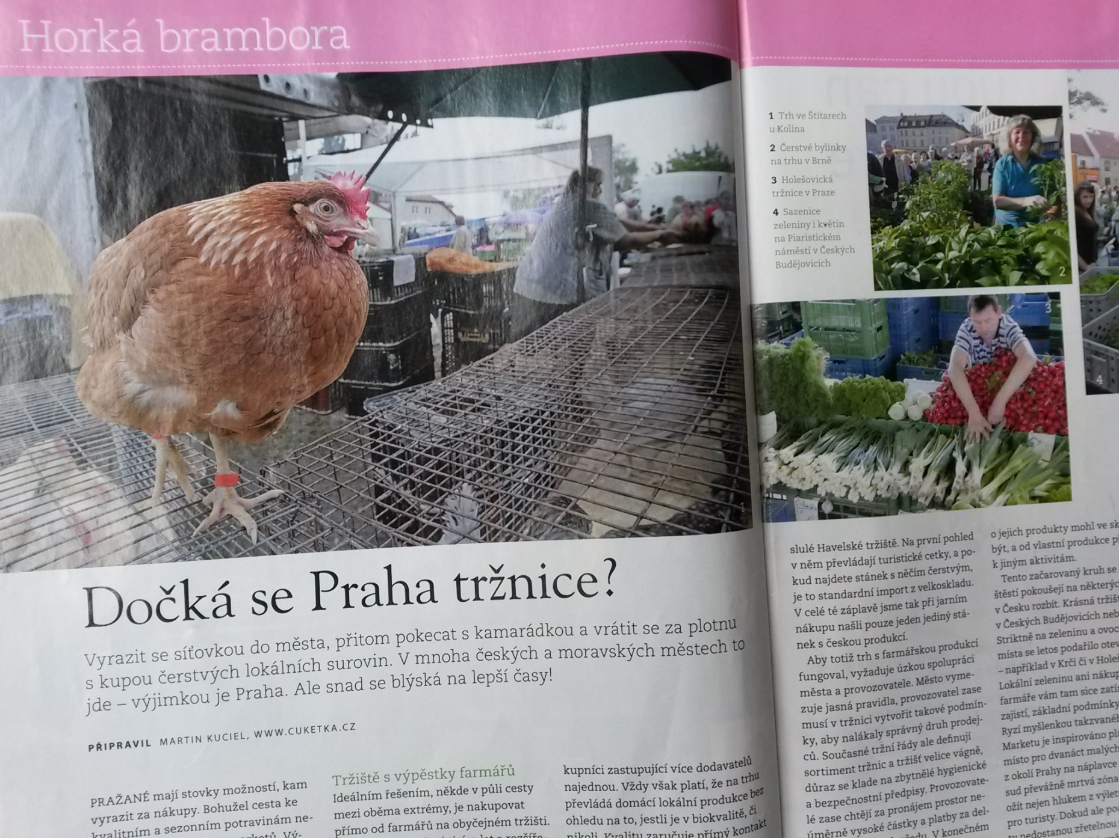
Notes:
V květnu 2009 přinesl časopis Apetit článek „Dočká se Praha tržnice“? Byly v něm kritizovány omezené možnosti nákupu čerstvého českého ovoce a zeleniny na území hlavního města.

Slide 2
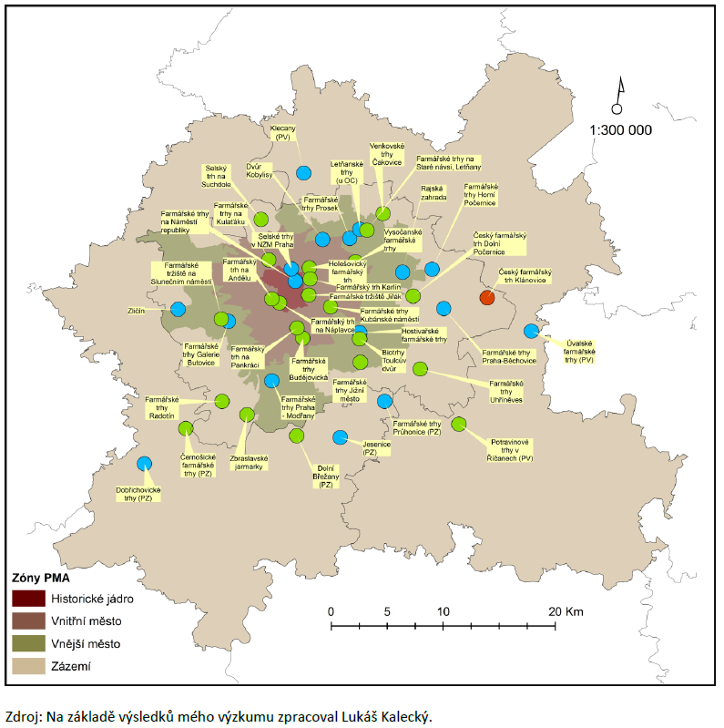
Farmářské trhy v PMA, stav k 31. 8. 2011
Notes:
Dnes již víme, že se Praha dočkala, ale ještě v létě roku 2009 nebyl v Praze žádný farmářský trh. Běžným místem nákupů potravin byly pro většinu Pražanů supermarkety. O dva roky později, na konci léta 2011 bylo v Praze třicet tři FT. Boom farmářských trhů v Praze v roce 2010 vybočil z pozvolného vývoje podobných iniciativ v oblasti obstarávání potravin v Česku. A stal se předmětem mého doktorského výzkumu.

Slide 3
Výzkum farmářských trhů metodologie doktorského projektu
Lenka Fendrychová, Ph.D.
Kvalitativní metody ve výzkumu II.
1. 12. 2016, České Budějovice
Notes:
Dobré odpoledne, já jsem Lenka Fendrychová a jsem tu dnes proto, abych vám ukázala, jak to může vypadat, když se rozhodnete využít kvalitativní metody ve svém doktorském výzkumném projektu. Provedu vás metodologickou kapitolou své dizertace a pokusím se zprostředkovat zkušenost s kvalitativním výzkumem, ukázat jak a proč právě tak jsem farmářské trhy zkoumala. A prozradím i něco málo z výsledků…

Slide 4
Cíle výzkumu
Proč právě farmářské trhy?
Zájem o udržitelnost a alternativní ekonomické iniciativy
Vývoj tématu!
Jaro – podzim 2010 boom farmářských trhů v Praze možnost „být u toho“
Nový fenomén: porozumět, interpretovat, konceptualizovat
Notes:
Vývoj tématu
Původní téma mého doktorského projektu znělo: Vliv trendů ve spotřebě na lokální a regionální rozvoj
pak se objevily FT!
původní cíle nahradila v průběhu výzkumu obecnější otázka porozumění fenoménu farmářských trhů a snaha o jeho konceptualizaci
Vliv měla vedle průběžných výsledků také akademická literatura (zakotvenost teorie v anglo-americkém kontextu!), diskuze se školiteli a pedagogy (Perlín, Jehlička) či výzumné aktivity kolegů (Spilková-spotřebitelé).

Slide 5
Jak to dělají ostatní?
Metodologie výzkumu APS
Převažují kvalitativní přístupy
Hustý etnografický popis x aplikace teorií středního dosahu (Goodman 2009)
Kritiky – LeHeron 2013, Guthman 2013, Maye 2013
USA, UK x zbytek světa
Notes:
V případě farmářských trhů a obecně alternativních potravinových řetězců či iniciativ představují naprostou většinu publikovaných výzkumů kvalitativní případové studie.
Zpočátku to bylo logické vzhledem k neprozkoumanosti fenoménu a neexistenci/obtížné dostupnosti kvantitativních dat. Roli hrály typy otázek a odborné zázemí i osobní preference výzkumníků.
Julie Guthman kriticky glosovala situaci tak, že je příjemnější zevlovat na (komunitní) zahradě než zpracovávat analýzu obchodních politik supermarketů. Richard LeHeron upozňoval na fakt, že různorodé případové studie nejde srovnávat, syntetizovat a posouvat úroveň poznání (LeHeron 2012?). Podle Damiena Maye (2013) chybí empirické důkazy o přínosech APS, které by zvýšily jejich politickou relevanci.
Zbytek světa – případové studie, málo teoretizace, postkoloniální kritika
Existují pokusy o operacionalizaci (Venn a kol. 2006) i příklady mezinárodních srovnávacích projektů (Renting et al. 2003, FarmPath 2011, Kneafsey a kol. 2013), ale stále v menšině.

Slide 6
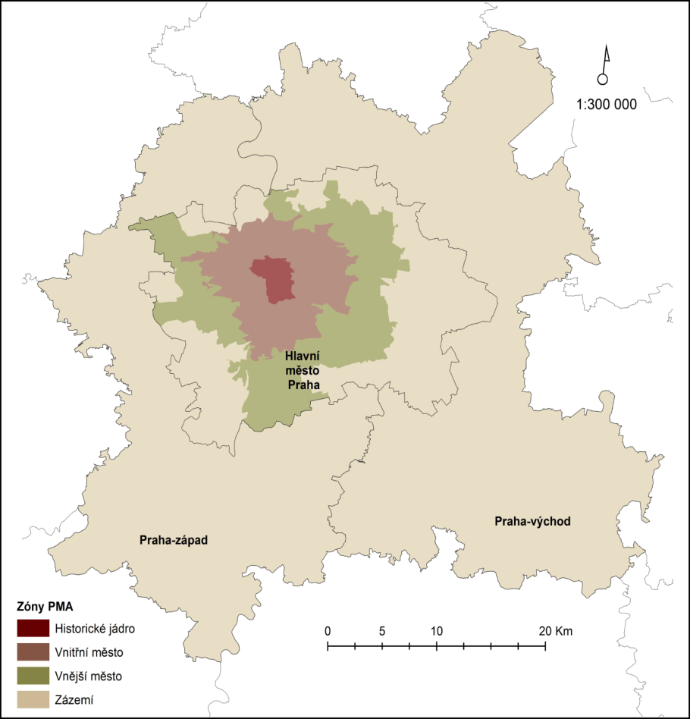
Jak to budu dělat já?
Metodologie výzkumu FT v PMA
Kvalitativní výzkumné metody
Pražský metropolitní areál
(Ouředníček a Temelová 2009)
Zaměření na pořadatele
Diskurzivní analýza
Prvky akčního výzkumu
(Lewin 1946)
Sebereflexe výzkumnice
(Haraway 1988)
Notes:
Proč kvalitativní? Inklinace ke kvalitativní metodologii - Bakalářka kvanti, diplomka kvalit. Analýza – věděla jsem, co mi víc vyhovuje
Nový fenomén, porozumět mu, neexistence statistických dat či publikovaných výsledků výzkumů
Proveditelnost vlastními silami, nezávislost na financování
PMA – Protože integrální součástí fenoménu farmářských trhů v Praze jsou i trhy za administrativními hranicemi hlavního města, rozhodla jsem se využít vymezení PMA a jeho socio-geografickou zonaci autorů Ouředníčka a Temelové (2009).
Pořadatelé Těžištěm mého výzkumu jsou rozhovory s pořadateli farmářských trhů v pražském metropolitním areálu (PMA). Většina poznání o farmářských trzích je založena na výzkumu spotřebitelů. Ústřední role pořadatelů byla dosud přehlížena. Pořadatelé přitom produkují praxi farmářských trhů i jejich diskurz, který ovlivňuje média, veřejné instituce a spotřebitele a jejich prostřednictvím také potenciál farmářských trhů změnit zemědělsko-potravinový systém směrem k větší udržitelnosti. – v literatuře málo využívaný, ale bohatý zdroj informací, zásadní pro porumění tomu proč vznikají FT, jaké hodnoty s nimi spojené, kam směřují,
Diskurzivní analýza - jak se konstruuje nějaké sdílené porozumění?
jaké diskurzy farmářských trhů lze mezi pořadateli a dalšími aktéry identifikovat? V čem vidí smysl FT, o co usilují a proč? Přínosy, problémy.
DA 1 a 2: jaký je hlavní diskurz (roztříštěnost!) a kdo jej utváří, kdo má vliv
Součástí mého přístupu bylo využití prvků tzv. akčního výzkumu – účast na pořádání dvou konferencí, které měly přivést ke společné diskuzi různé aktéry fenoménu FT.
Vycházela jsem z konceptu situované znalosti (situated knowledge, Haraway 1991), součástí metodologie je také reflexe vlivu výzkumníka v průběhu celého výzkumu. Obecně jsem usilovala o maximální transparentnost (zdůvodnění přístupu, práce s daty, interpretace).

Slide 7
Metody sběru a analýzy dat
1. Shromáždění informací o jednotkách případu
2. Zpracování typologie a výběr jednotek
3. Semistrukturované rozhovory s pořadateli
4. Doplnění potřebných dat z dalších zdrojů
5. Zpracování, analýza a interpretace výsledků
Notes:
Sběr a vyhodnocování dat - prolínání, neostré hranice, průběžný vývoj a proměny – pět fází

Slide 8
První fáze
Shromáždění informací o jednotkách případu
Vytvoření seznamu všech FT v PMA (N = 41)
- veřejně dostupná data – seznamy trhů, webové stránky jednotlivých trhů
Pozorování na trzích (N = 33)
- jaro/léto 2011: realizace nezúčastněných* strukturovaných pozorování na trzích
- záznam pozorování, fotodokumentace
Notes:
Mix typů pozorování – vždy jsem na trhu byla v roli nakupujícího, ne ale jako přiznaný výzkumník – nepříjemné pocity špeha

Slide 9
Druhá fáze
Zpracování typologie a výběr jednotek
- typ pořadatele
- lokalita, velikost, den v týdnu, periodicita
„časoprostorový profil“ trhu
Pokrýt všechny typy trhů – snaha o reprezentativnost

Slide 10
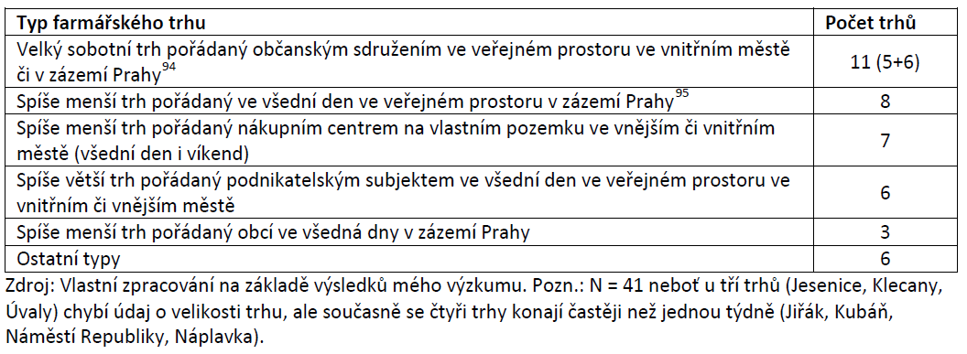
Typologie farmářských trhů v PMA (2011)
Notes:
Výsledná – popsat, hlavní typy trhů, všechny zachytit v dalších fázích výzkumu

Slide 11
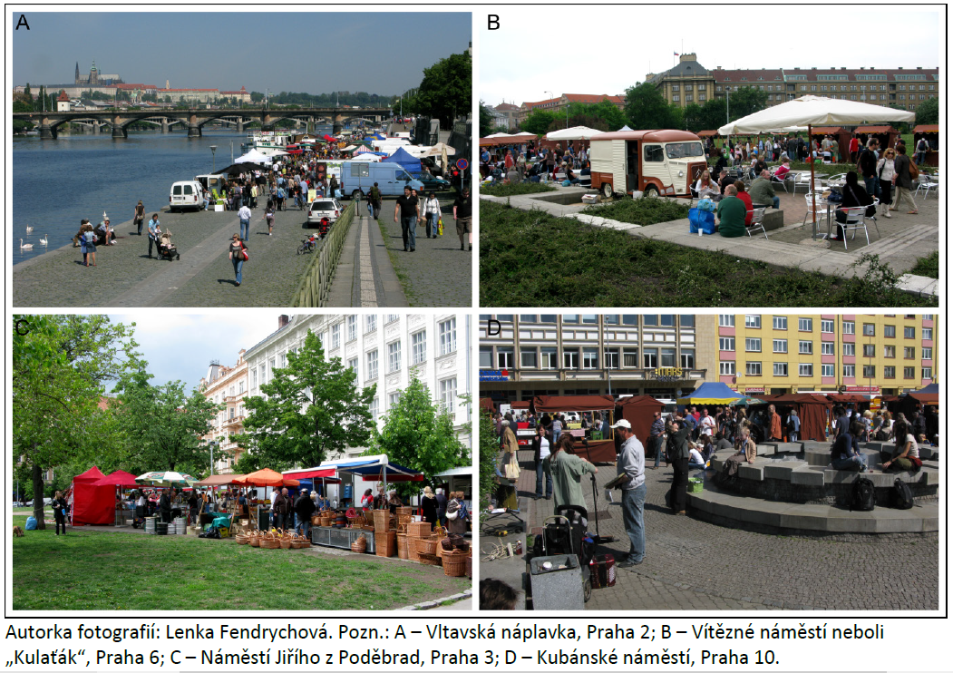
Velké sobotní farmářské trhy ve vnitřním městě (PMA, 2011)
Notes:
Vždy jsem se snažila udělat fotku ukazující trh ve svém prostředí a pak nějaké detaily a zachytit povahu interakcí, strukturu nakupujících atp.
Fotodokumentace je dodatečný zdroj informací!
Etika? Když fotíte konkrétní stánek, lepší se zeptat, pro přehledové fotky ok
Využití pro prezentaci výsledků – např. kategorizace trhů podle zón PMA

Slide 12
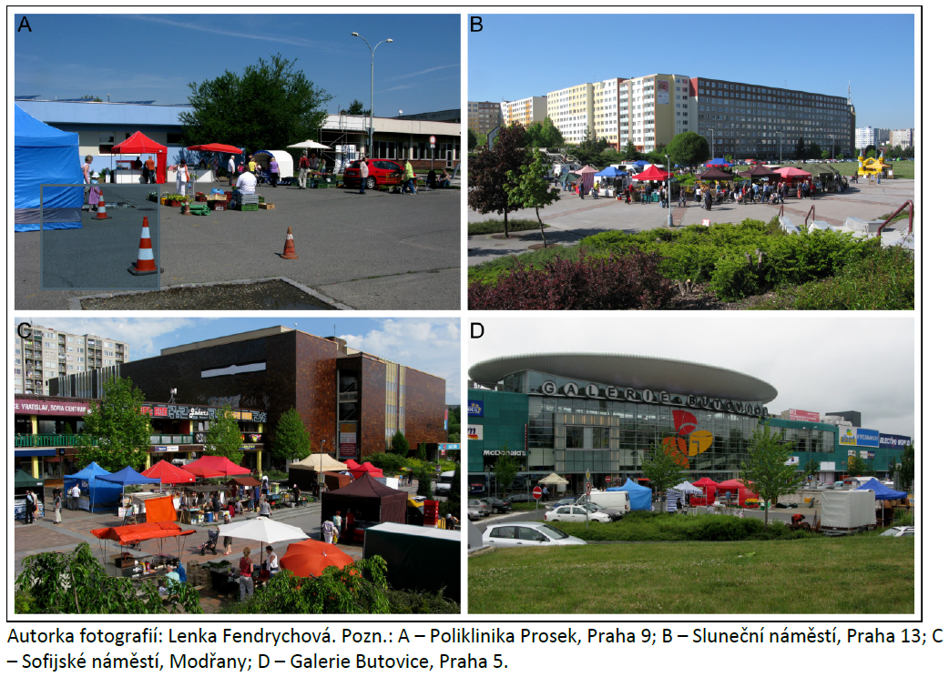
Farmářské trhy ve vnějším městě (PMA, 2011)

Slide 13
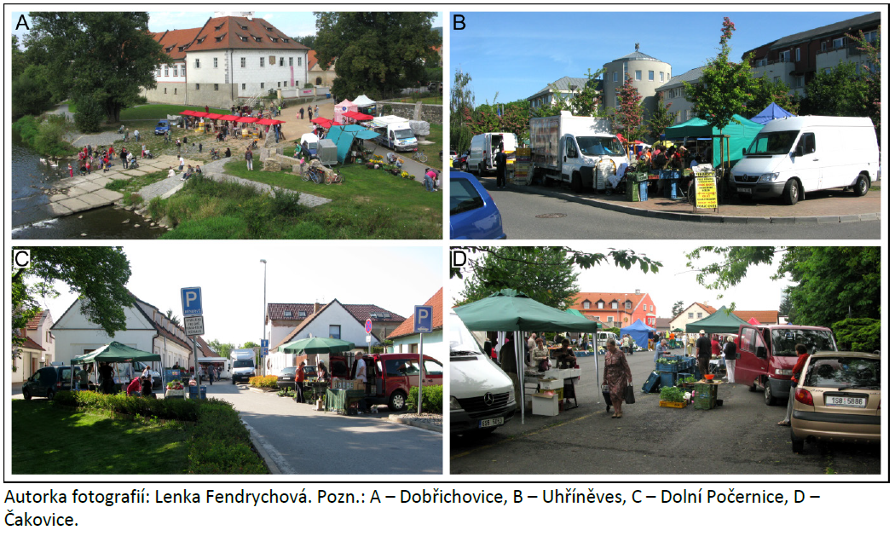
Farmářské trhy v zázemí (PMA, 2011)

Slide 14
Třetí fáze
Semistrukturované rozhovory s pořadateli
Jaro/léto 2011, N = 20 (27 trhů)
Pozitivní zkušenost
Struktura rozhovoru
- 25 otázek, 3 okruhy tematické
Průběžné doplňování témat, flexibilita
Notes:
Této fázi chci věnovat víc času – rozhovory těžištěm mé metodologie
Pouze čtyři odmítli, vesměs pozitivní přijetí – lidé si rádi povídají o tom, co dělají
Rozhovory proběhly v kavárnách, kancelářích (firmy, obecní úřady) i na trzích
Návod: 25 otázek, tři sekce – pořádání trhu (motivace, cíle, hodnoty, zdroje inspirace, vztahy s ostatními aktéry kolem FT), reflexe prodejců a nakupujících
Průběžně doplněná témata – kodex FT, asociace FT, reakce na vývoj rozhovoru (např. informátor se rozhovoří o komplexní situaci v oblasti APS, pokud je to relevantní, nechat jej mluvit)

Slide 15
Třetí fáze
Semistrukturované rozhovory s pořadateli
Doporučení pro vedení rozhovoru
Nahrávání rozhovoru
Informovaný souhlas (off the record), kontakt
Přepis rozhovorů!
Limity
Notes:
Protože s rozhovory mám nejvíc zkušeností, zkusila jsem formulovat několik praktických doporučení:
Tipy – Důležité je jak na informátora působíte – důveryhodnost, nezaujatost, sympatie… musíte se sami cítit ve své roli dobře, najít si svůj styl
Hodina je ok, hodina a půl maximum. Předem informátory připravit na to, jak dlouho to bude trvat (realisticky), nepřetáhnout příliš domluvený čas.
Nechat mluvit, nepodsouvat vlastní názory, případně triky
Nepředpojatost: názory všech informátorů jsou stejně hodnotné, ač s nimi nesouhlasíte/mohou se vám zdát šílené – ovládnout se a brát je vážně (Šlapák- ukázka?)
Nahrávání – zeptat se, zda nevadí, formulář informovaného souhlasu si nechat podepsat
Přepis – co nejdříve, časově náročné (7x?) – důkladná příprava otázek, vybrat co potřebujete vědět!
Být si vědom limitů, co ne/mohu zjistit (lidé se mohou stylizovat/cenzurovat; říkat vám to, co si myslí, že chcete slyšet; pokud pro ně téma není důležité/je příliš osobní - nejistá kvalita odpovědí…)
Doplnit vhodně
dalšími zdroji dat
dalšími metodami sběru dat (triangulace)
spoluprací s dalšími výzkumníky

Slide 16
Čtvrtá fáze
Doplňování potřebných dat z dalších zdrojů
- anketa mezi zástupci samospráv
- rozhovory se zástupci relevantních organizací
- obsahová analýza dokumentů
- konference o farmářských trzích
- vedení bakalářské práce: výzkum prodejců
- kolegové: dotazníkové šetření mezi nakupujícími
- výzkum FT v Gentu, Belgie
- studium kontextu: zemědělství, maloobchod, APS
Notes:
Průběžně, dle potřeby…
Anketa – hodnocení fenoménu FT, vztahy s organizátory, podpora pořádání FT, osloveni emailem, návratnost (14 ze 30 obcí a mč)
Rozhovory – aktivní neziskovky – hnutí duha, nadace partnerství, organizace – asociace soukromého zemědělství, ovocnářská unie
Dokumenty –weby trhů, dokumenty MŽP, Mze, analýza mediálních obsahů (knihovna FSV UK)
Konference – 2x v NZM, principy akčního výzkumu (K. Lewin 1946) – propojit výzkumníky, praktiky, úředníky a politiky – diskuze otázek kolem FT, „aby přínosy převážily nad problémy“, vyhodnocování už ne…
dvě konference – „Farmářské trhy – módní výstřelek nebo vzkříšená tradice?“ (13. 12. 2011, Národní zemědělské muzeum, Praha) a „Farmářské trhy – Quo vadis?“ (11. 12. 2012, tamtéž), jichž jsem se účastnila jako garant odborného programu a mohla tudíž ovlivnit tematické zaměření a výběr přednášejících. Klíčové byly diskuze
Bc. Alena Procházková – rozhovory s prodejci na trzích – téma práce: přínosy FT pro venkov s farmáře
Dotazníkové šetření – kombinace poznatků, článek 2013
Gent – význam místního kontextu, nejen východ - západ

Slide 17
Pátá fáze
Zpracování, analýza a interpretace výsledků
Rozhovory
- obsahová analýza
- diskurzivní analýza
Konfrontace s výsledky dalších fází výzkumu, se znalostí kontextu, se stávající literaturou
Notes:
Pátá fáze se překrývala se čtvrtou – měkkost a prolínání
Obsahová anaýza – ba typy kódování
Struktura rozhovorů usnadňuje kódování (deduktivní kódování), ms word: kódy, další zajímavé pasáže (induktivní), např. věty vhodné k citování --- tabulka: přehledné, možnost „kvantifikace“- hlední trendů např.
Navázala diskurzivní analýza:
A taky pátrání po specifikách postsocialismu. Diskurz, výsledky dalších metod sběru dat, znalost kontextu

Slide 18
Reflexe metodologie I
Kombinace metod sběru dat – opravdu komplexní vhled, mnoho nevyužitého materiálu
PMA – obsahově správné, ale komplikace
Rozhovory s pořadateli – proveditelnost, cenný zdroj dat (politická podpora, snahy o institucionalizaci, zdroje inspirace) i nasměrování dalšího výzkumu (témata, aktéři)
Notes:
Politická podpora - citaci

Slide 19
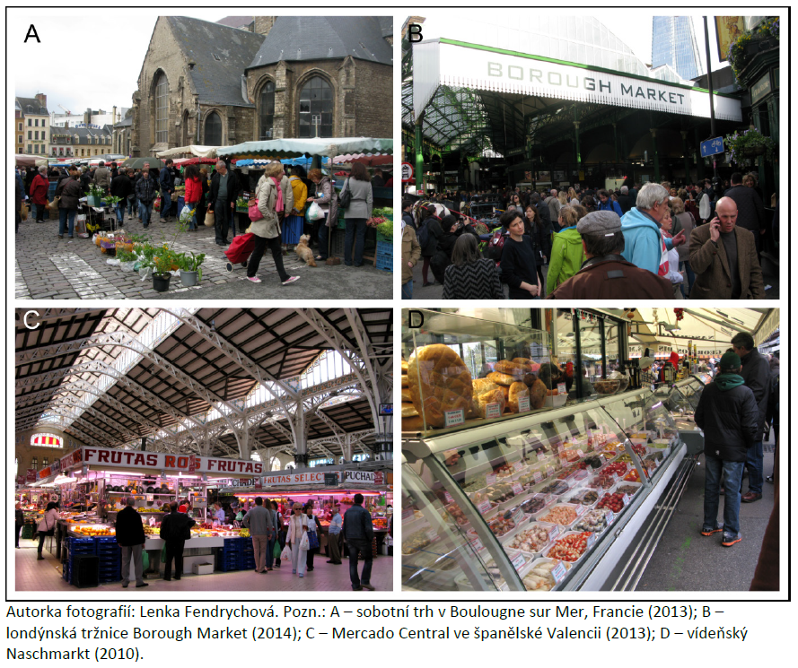
Zdroje inspirace pořadatelů-průkopníků
Notes:
Pro ilustraci několik obrázků z evropských tržnic a trhů.
Pořadatelé – průkopníci cestovali po Evropě, líbily se jim tradiční jihoevropské trhy a velké městské tržnice jako….

Slide 20
Reflexe metodologie II
Pořadatelský diskurz – výsledky zásadní pro konceptualizaci fenoménu (farmářský paradox, ambivalentní vztah k Západu – popelnice Evropy)
Akční výzkum – rozšíření pohledu, zkušenosti, přínosy?
Sebereflexe – kvalita práce, zajímavá zjištění o sobě

Slide 21
Sebereflexe výzkumníka
Situated knowledges – Donna Harraway (1988)
Délka a charakter doktorského studia
Proměny - kvalitativní výzkum, výzkumník
Sebereflexe součástí dizertace
Deník kvalitativního výzkumníka
Notes:
Sebereflexi výzkumníka bych se ráda věnovala podrobněji.
Proč ji provádět? Dva hlavní typy argumentů:
1) Situated knowledges:
Volba výzkumné otázky, teoreticko-metodologického přístupu či zkoumané populace je vedle řady vnějších vlivů významně utvářena také osobností výzkumníka. Naše pohlaví, sociální původ, hodnotový systém či kulturní prostředí mají vliv na to, co a jak zkoumáme, a jak své výsledky interpretujeme.
Neboli nikdo není tabula rasa. Vždy máme implicitní očekávání, představy… mimimální doporučení je – být si jich vědom, reflektovat je. Někdy pomůže terénní výzkum – příklad: vejce farmářská v Gentu
2) Pro kvalitativní výzkum je typické, že je tvárný, reaguje na dílčí výsledky, nabírá nový směr, vyvíjí se. Stejně tak výzkumník – vezeme-li v úvahu, že doktorské studium trvá několik let. V průběhu několikaletého projektu jakým je doktorské studium se výzkum a výzkumník přirozeně navzájem ovlivňují a utvářejí. Je užitečné si tento proces uvědomit, reflektovat a integrovat jej do své metodologie.
Jak ji provádět?
Napiště kapitolu o sobě – kdo jste, co vás zajímá, co je pro vás důležité, proč jste se rozhodli pro toto téma a tyto metody, později navažte tím, jak jste se vy a výzkum za ta léta spolu změnili
Bude to snazší, když si budete vést deník – research journal – zaznamenávejte nejen co děláte, ale i své myšlenky, pocity, nápady, nejistoty, důležité rozhovory a zážitky související nějak s dizertací… budete schopni vysledovat a pochopit jak se váš výzkumný projekt vyvíjel a obhájit tento vývoj před případnými kritiky.
A konečně – PhD studenti se navíc mohou cítit osamoceni, necháni na pospas, tápající… - deník vám může suplovat dialog s kolegou. Nebudete tak sami☺

Slide 22
Závěry
Kvalitativní výzkum je náročný na čas, trpělivost/sebekázeň, emočně, kombinace dovedností
Kvalitativní výzkum je vzrušující, zábavný, fascinující a nenahraditelný
Kvalitativní výzkum má své limity
Důležitá je transparentnost a reflexivita
- jak a proč právě tak jste to dělali
- reflektovat vztah metodologie a výsledků
- sebereflexe výzkumníka
Notes:
Vydržet to, že není jasné, co bude výsledkem, zůstat otevřený různým interpretacím
K.Pauknerová – „určit se dostanete do fáze, kdy to budete nenávidět“ – osobní téma často, člověk se do toho ponoří, vytvoří si vztahy (viz farmáři v Gentu), někteří výzkumníci stále na kvalitativní výzkum koukají spatra a člověk má pocit, že svůj přítup musí obhajovat
Trochu umění a trochu věda, udržet tu hranici, kvalitativní metodologie neznamená žádná metodologie
Zkoumáte něco neprobádaného, získáváte hlubový vhled do problematiky a možnost skutečně porozumět zkoumanému fenoménu, interpretace a prezentace výsledků je značně kreativní disciplína. Řadu témat nelze zkoumat kvantitativně.
Limity, (ŕadši než slabiny) – zobecnitelnost, vnější validita – být si jich vědom, většinou lze řešit (kombinace zdrojů dat, přístupů…)
Musí být jasné jak jsem došla k výsledkům – ukázat co nejvíc z výsedků i metod, případně zopakovatelnost výzkumu, reflektovat význam metodologie pro dosažené výsledky a obecně vliv výzkumníka a dalších faktorů na vývoj výzkumného projektu

Slide 23
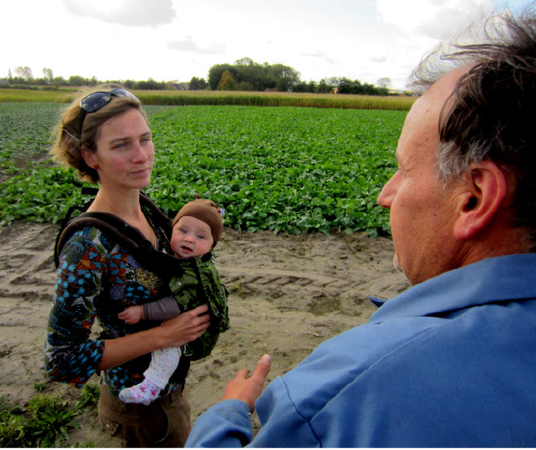
Děkuji za pozornost!
lenka.fendrychova@gmail.com
Notes:
A těším se na diskuzi.

Slide 24
Použitá literatura
GOODMAN, D. (2009): Place and Space in Alternative Food Networks: Connecting Production and Consumption. 21. 1-36 s.
GUTHMAN, J. (2013): Osobní sdělení, email odeslaný 27. března.
HARRAWAY, D. (1988): Situated Knowledges: The Science Question in Feminism and the Privilege of Partial Perspective. Feminist Studies, 14, č. 3, s. 575-599.
LE HERON, R. (2013): Rethinking the Economic and Social History of Agriculture and Food through the Lens of Food Choice. In: Murcott, A. a kol. (ed.): The Handbook of Food Research. Bloomsbury, s. 50–69.
LEWIN, K. (1946): Action Research and Minority Problems. Journal of Social Issues, 2, č. 4, s. 34–46.
MAYE, D. (2013): Moving Alternative Food Networks beyond the Niche. International Journal of Sociology of Agriculture and Food, 20, č. 3, s. 383–389.
OUREDNICEK, M. a TEMELOVÁ, J. (2009): Twenty years after socialism: the transformation of Pragues inner structure. Studia Universitatis Babes-Boyai, Sociologia, 54, č. 1, s. 9–30.
SAID, E. (1983): The World, the Text, and the Critic. Harvard University Press, 336 s.

Slide 25
Další odkazy
Metodologie výzkumu APS
FENDRYCHOVÁ, L. (2015): Úvod do geografie jídla. In: Matoušek R. a Osman R. (ed.): Prostor(y) geografie. Karolinum, Praha, 203 s.
GIBSON, K. a GRAHAM, J. (2008): Diverse economies: performative practices for `other worlds’. Progress in Human Geography, 32, č. 5, s. 613–632.
KNEAFSEY, M. a kol. (2013): Short food supply chains and local food systems in the EU. A state of play of their socio-economic characteristics. JRC Scientific and Policy Reports. Joint Research Centre Institute for Prospective Technological Studies, European Commission.
RENTING, H. a MARSDEN, T. (2003): Understanding alternative food networks: exploring the role of short food supply chains in rural development. Environment and Planning A, 35, s. 393–411.
VENN, L. a kol. (2006): Researching European „alternative" food networks: some methodological considerations. Area, 38, č. 3, s. 248–258.

Slide 26
Další odkazy
Kvalitativní metodologie
ROSE, G. (2001): Visual methodologies. Sage Publications, London, 240 s.
ŽENKA, J. a KOFROŇ, J. (2012): Metodologie výzkumu v sociální geografii - případové studie (e-kniha). Ostravská univerzita v Ostravě, 90 s.

